Slide 1
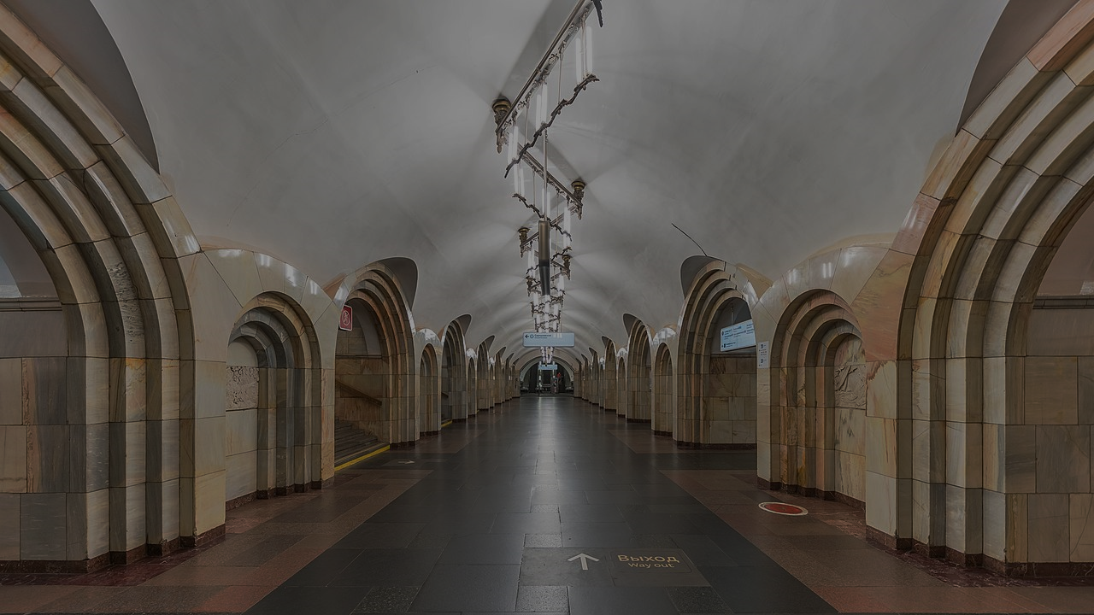
Кольцевая линия
Добрынинская

Slide 2
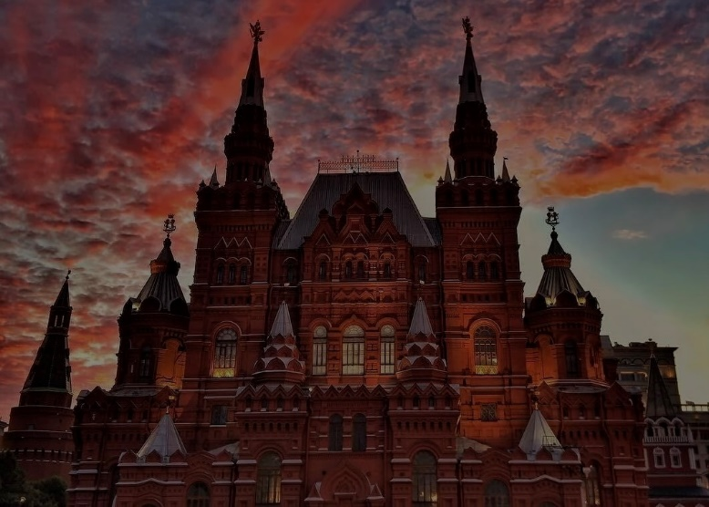
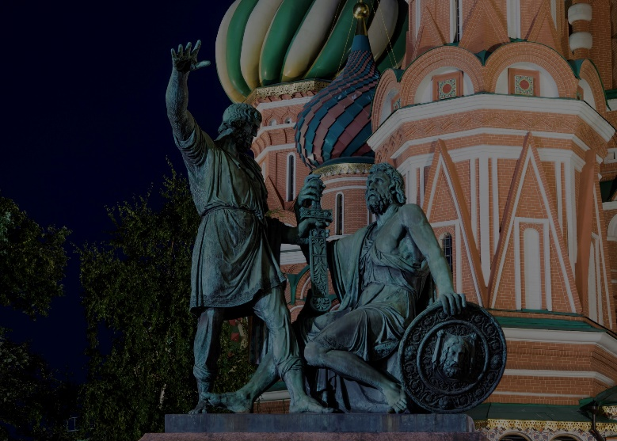
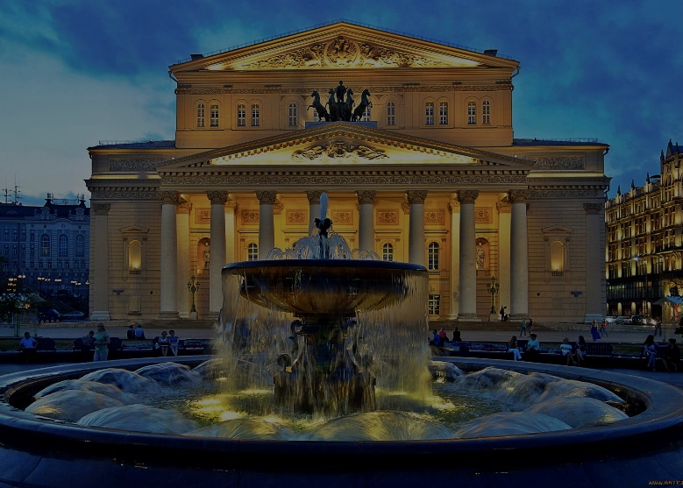
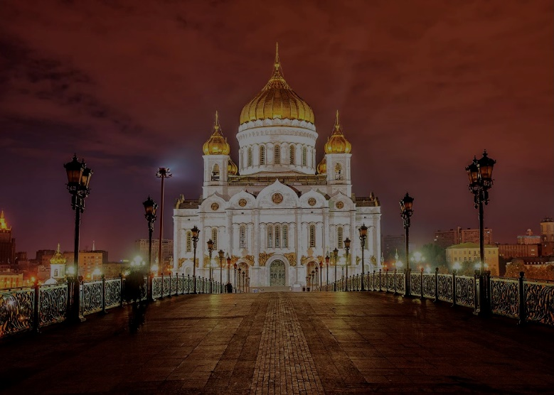
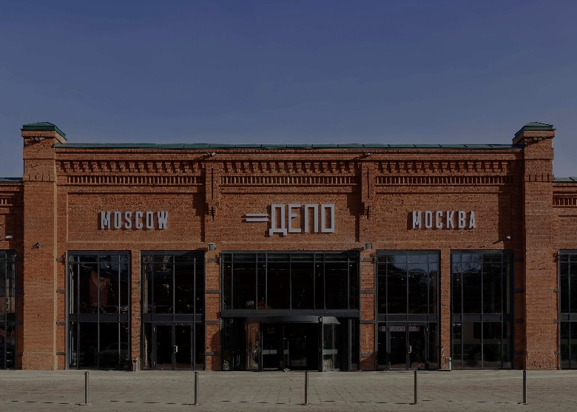
Меню
Музеи
Памятники
Музеи
Театры
Храмы
Разное

Slide 3
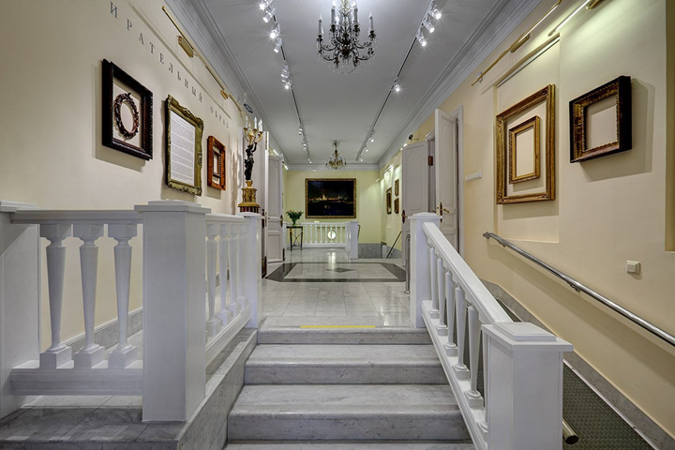
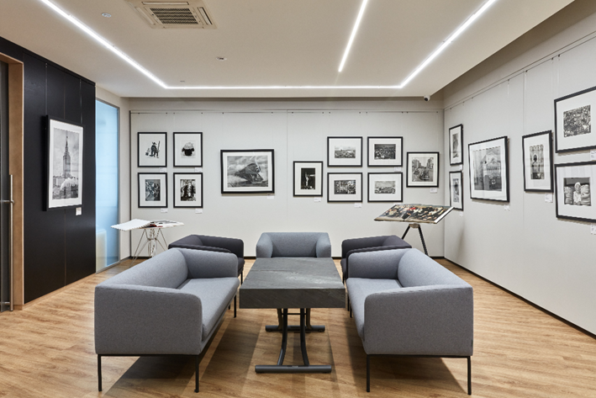

Музеи
Музей В.А. Тропинина и московских художников его времени
Галерея Люмьер
МЕНЮ

Slide 4
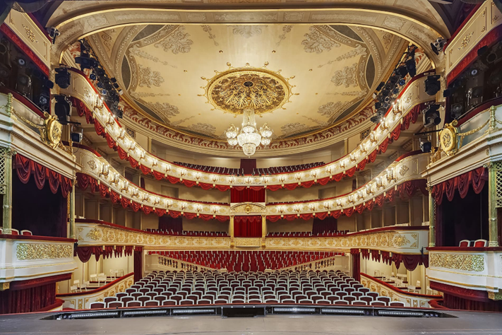
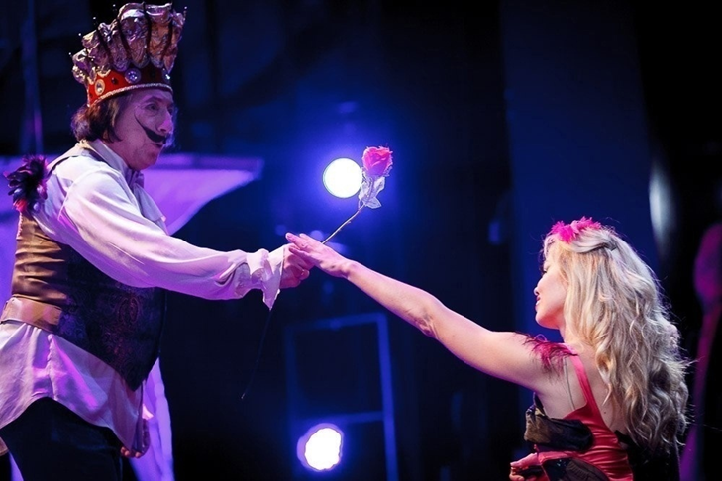
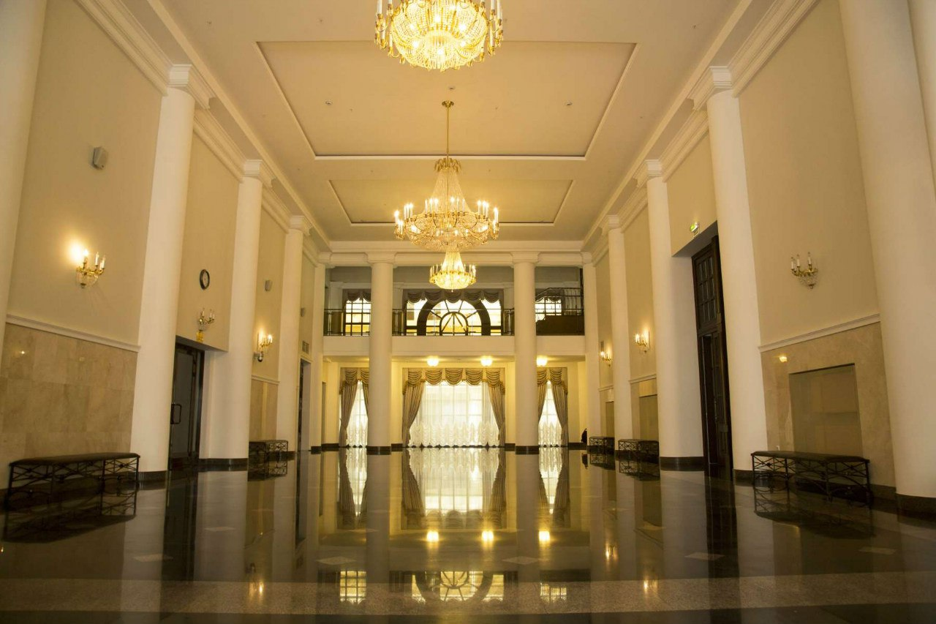


Театры
Государственный академический Малый театр России
Московский театр Луны
Театр Градский Холл
МЕНЮ

Slide 5
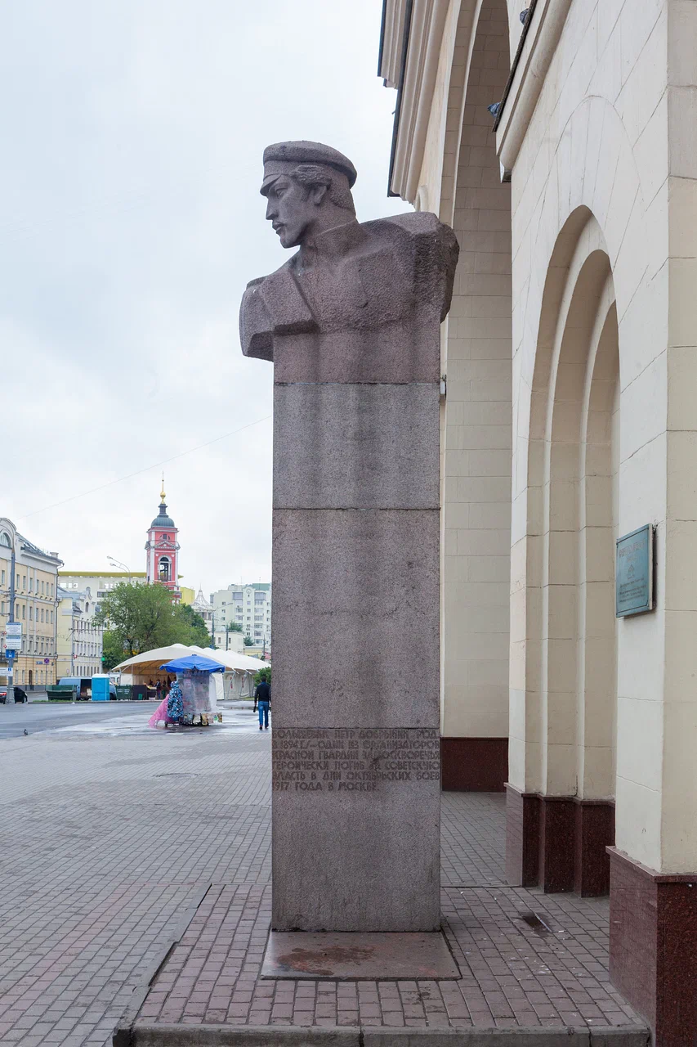
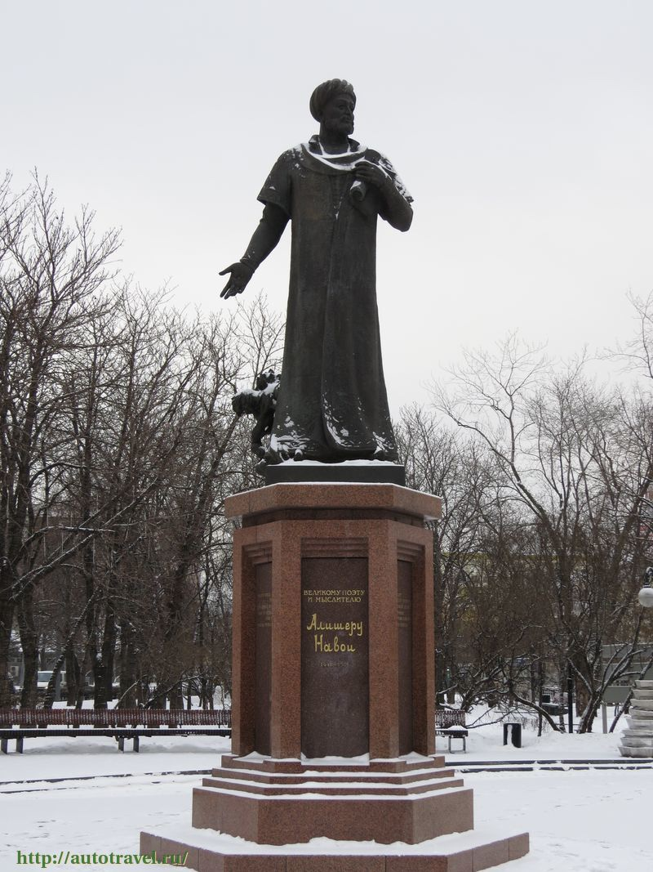
Памятники
П. Г. Добрынин
А. Навои
МЕНЮ

Slide 6
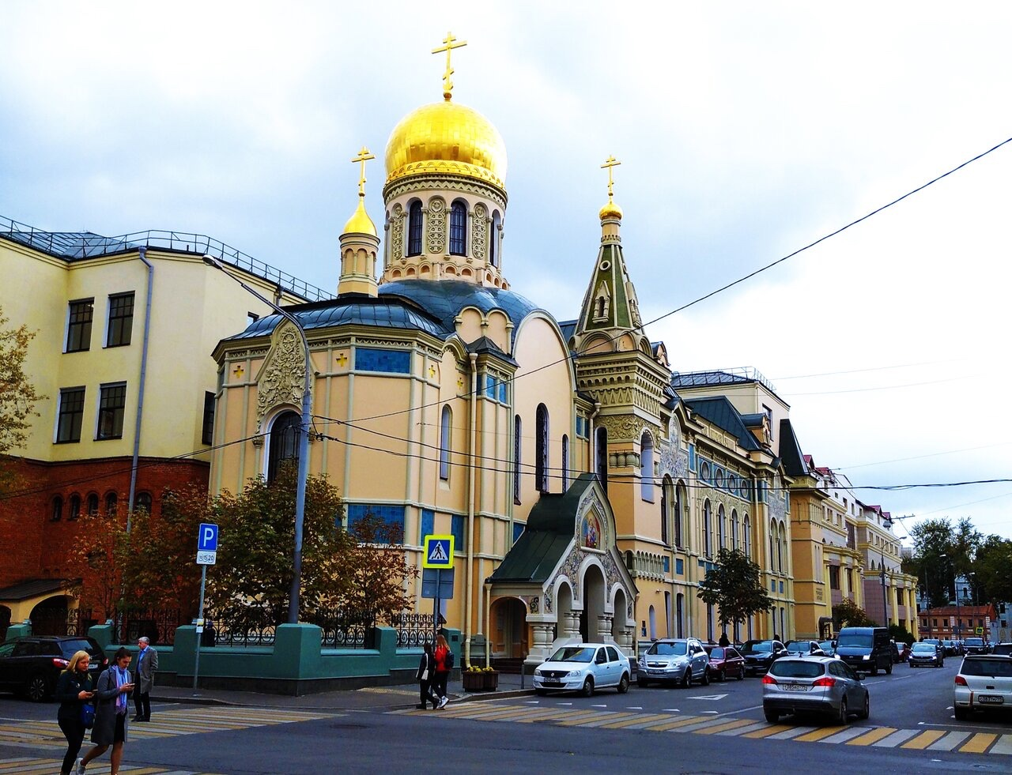
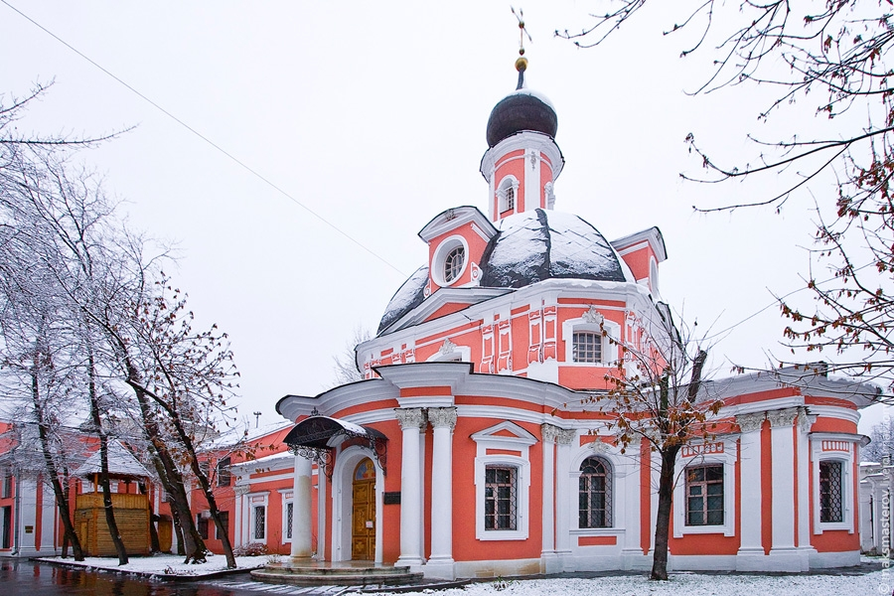
Храмы
Церковь иконы Божией Матери Взыскание погибших при женском коммерческом училище
Церковь Екатерины Великомученицы на Всполье
МЕНЮ

Slide 7
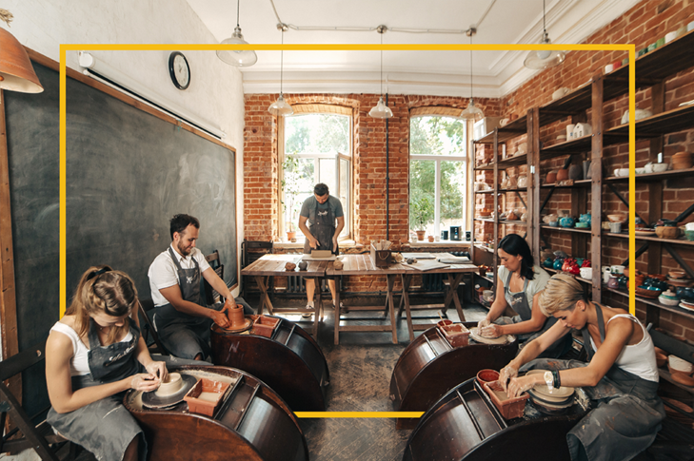
Разное
Гончарная школа «Колокол»
МЕНЮ

